Slide 1
Система подготовки учащихся
к олимпиадам и конкурсам
по английскому языку
в лицее.
Захарьина Ольга Валерьевна
Муниципальное бюджетное образовательное учреждение «Лицей №17»
г. Северодвинск, Архангельской обл.
2018

Slide 2
Основные цели и задачи проведения олимпиад по английскому языку
выявление наиболее талантливых учащихся в области лингвистики и предоставление возможностей всем желающим учащимся проверить свои знания в области лингвистики в условиях соревнования;
выявление и развитие у обучающихся творческих способностей и интереса к английскому языку;
привлечение учащихся к научно-исследовательской деятельности в области лингвистики;

Slide 3
Основные цели и задачи проведения олимпиад по английскому языку
создание необходимых условий для поддержки одаренных детей;
развитие интереса к истории и культуре англоязычных стран;
развитие готовности и способности школьников осуществлять речевое общение на межнациональном уровне;
формирование у учащихся творческого подхода к выполнению предложенных заданий.

Slide 4
Работа по подготовке учащихся к олимпиадам и конкурсам
Стимулирование и подготовка учащихся к участию в заочных предметных олимпиадах и конкурсах.
Подготовка к школьным, муниципальным, региональным, Всероссийским и Международным очным олимпиадам.

Slide 5
Участие школьников в заочных олимпиадах и конкурсах
создание ситуации успеха;
развитие интереса учащихся к изучению английского языка;
опыт участия в соревнованиях;
подготовка к ГИА;
сравнение своего результата с лучшим;
диплом или сертификат для
школьного портфолио.

Slide 6
Заочные олимпиады и конкурсы
Инфоурок
Новый урок
Олимпус
Британский бульдог
Методисты.ру
Всероссийский молодежный чемпионат
Tea4er.ru
Узнавай-ка.рф

Slide 7
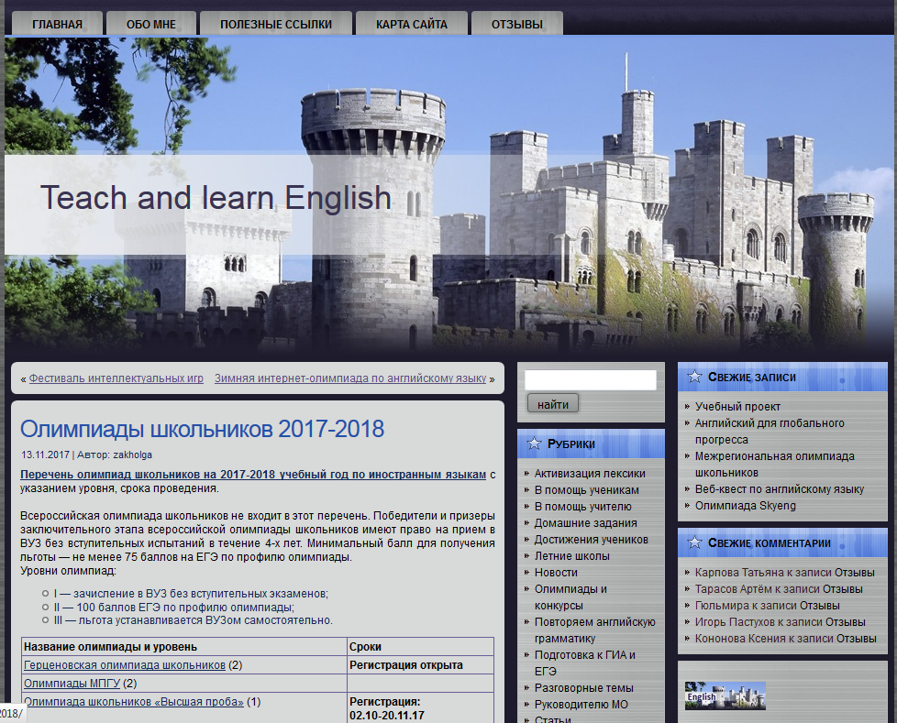

Slide 8
Цель программы
Формирование и развитие творческого потенциала личности, познавательной активности, умения добывать и применять знания на практике.

Slide 9
Задачи программы:
Учить работе с дополнительной и справочной литературой;
Углубить знания учащихся по предмету;
Создать условия для каждого ребенка заниматься в соответствии со своими силами и интересами;
Развивать интерес к предмету, стремление к получению новых, системных знаний;
Развивать интеллект, мышление, творческое воображение, интерес к интеллектуальным играм, заданиям, речи;
Формировать позитивное мышление, самоконтроль и самооценку своей деятельности, коммуникативные умения, настойчивость в поисках решения проблем, активную позицию, умение отстаивать свою точку зрения, аргументировать её;
Прививать стремление к самостоятельному получению знаний.

Slide 10
Цели и задачи подготовки учащихся к олимпиадам
и конкурсам в 5-6-х классах.
Цель | Формы работы
Выявление и развитие у обучающихся творческих способностей и интереса к английскому языку | Кружки и факультативы. Творческие проекты. Участие в заочных олимпиадах и конкурсах. Тренировочные упражнения в игровой форме, созданные учителем на платформах: Quizzlet, например: Animals; Learningapps.org, например: Animals, Tag questions, English-speaking Countries); в программе ADTester. Тренировочные задания на аудирование, созданные на платформе Podomatic.

Slide 11
Цели и задачи подготовки учащихся к олимпиадам
и конкурсам в 7-8-х классах.
Цель | Формы работы
Углубленное изучение английского языка, формирование интереса к исследовательской работе, подготовка к участию в олимпиадном движении на старшей ступени. | Кружки и факультативы. Участие в заочных олимпиадах и конкурсах. Участие в проектной деятельности. Участие в научно-исследовательской деятельности. Подготовка команды победителей и призеров школьного этапа к муниципальному этапу. Тренировочные задания, созданные на платформе Kubbu.com, Let’s Test, например:Irregular Verbs, Present Simple/Present Continuous, Past Simple/Past Continuous; в программах ADTester, EasyQuizzy. Тренировочные задания на аудирование, созданные на платформе Podomatic.

Slide 12
Цели и задачи подготовки учащихся к олимпиадам
и конкурсам в 9-11-х классах.
Цель | Формы работы
Формирование позитивного мышления, самоконтроля и самооценки своей деятельности, стремления достигать наивысших результатов. | Подготовка команды победителей и призеров школьного этапа к муниципальному и региональному этапу. Разработка индивидуальной образовательной траектории учащихся. Тренировочные задания, созданные на платформе Let’s Test, например: Placement Test; в программах ADTester, MultiTester, Tester, EasyQuizzy, например: Subjunctive Mood. Тренировочные задания на аудирование , созданные на платформе Podomatic.

Slide 13
Необходимые условия для организации
работы по программе
Желание учителя этим заниматься.
Наличие увлеченных школьников.
Организация целенаправленной подготовки учащихся к олимпиадам по английскому языку.

Slide 14
Подготовка к олимпиаде
базовая подготовка
по английскому
языку на уроке
подготовка
в рамках системы
дополнительного
образования
самоподготовка
подготовка наиболее
способных учащихся
к участию в
определенном этапе
соревнования.

Slide 15
Основные этапы подготовки учащихся
Создание творческой среды.
Диагностика.
Целеполагание.
Организация участия учащихся в различных видах деятельности.
Формирование команды школьников.
Построение индивидуальных образовательных траекторий.
Мониторинг и рефлексия деятельности, как учителя, так и учащихся, внесение необходимых коррективов.
Организация участия школьников в олимпиаде и достижение положительных результатов.

Slide 16
1. Создание творческой среды
Система эффективных уроков.
Внеклассная работа.
Использования передовых образовательных технологий.

Slide 17
2. Диагностика
Наблюдение в ходе уроков.
Организация исследовательской работы .
Оценка способностей школьников и анализ их успеваемости по смежным дисциплинам.
Анализ результатов участия учащихся в дистанционных конкурсах и олимпиадах.
Тестирование.

Slide 18
3. Целеполагание.
Вопрос | Цель
Чего вы хотите? Как вы поймете, что достигли цели? Почему эта цель важна? Как вы можете достичь этой цели? | Формулировка перспективных целей и ближайших задач; Самоанализ и рефлексия; Формирование внутренней мотивации; Конкретные шаги, способствующие достижению этой цели.

Slide 19
Организация участия учащихся в различных видах деятельности.
проектная деятельность | Использование ИКТ
урочная внеурочная | образовательные сайты; иноязычные радиостанции и он-лайн телевидение; подкасты; клубы и языковые сообщества; фильмы, мультфильмы на иностранном языке; аудиокниги на иностранном языке; программы для общения в реальном режиме времени, например, Skype, электронная почта и другие; виртуальные музеи и многие другие; научно-исследовательская работа.

Slide 20
5. Формирование команды школьников, готовящихся к олимпиадам.
Обзорное повторение лексики и грамматики.
Выполнение тренировочных заданий олимпиад прошлых лет, задания для подготовки к FCE, CAE, IELTS и других.
Самостоятельная подготовка учащихся с помощью дополнительных пособий и персонального сайта учителя http://teachandlearnenglish.com/ .

Slide 21
6. Построение индивидуальных образовательных траекторий для наиболее перспективных участников.
целеполагание;
планирование:
определение тем консультаций по наиболее сложным и проблемным вопросам;
составление плана занятий с учетом психологических особенностей школьника;
выбор форм отчета ребенка по предмету за определенные промежутки времени;
рефлексия и самооценка деятельности.

Slide 22
7. Мониторинг и рефлексия
Где я нахожусь сейчас?
Как я двигаюсь к намеченной цели?
Достиг ли ты того результата, который намечал?
Можно ли еще улучшить результат?
Что было самым важным (трудным, интересным)?

Slide 23
8. Организация участия школьников в олимпиаде и достижение положительных результатов.
Учебная задача | Учебное пособие
Grammar and Vocabulary | David Porter . Check your vocabulary for Academic English
 | Malcom Mann. Steve Taylore-Knowles Exam Skills for Russia Grammar and Vocabulary Macmillan
 | Cambridge English Advanced. Certificate in Advanced English (CAE) Use of English – Part 4 : Key Word Transformation
Collocations | Watcyn-Jones Peter. Test Your English Idioms Marks Jon, Wooder Alison. Check Your Vocabulary for Natural English Collocations
 | Kiljan Krzysztof. 1000 Trios
Phrasal verbs and idioms | Т.В. Митрошкина Английские фразовые глаголы
 | 1000 Phrasal Verbs in Context. A Self-study Guide for Intermediate to Advanced Students. by Matt Errey
 | Michael McCarty. Felicity O’Dell English Phrasal verbs in Use
 | Ruth Gairns and Stuart Redman. Idioms and Phrasal verbs. Oxford Word Skills
 | Rawdon Wyatt Check your English vocabulary for Phrasal Verbs and Idioms
 | 3500 английских фразеологизмов и устойчивых словосочетаний. Литвинов П.П. 2007-288с.PDF
Vocabulary | Michael McCarty. Felicity O’Dell English Vocabulary in Use. Advanced
 | Glennis Pye Vocabulary in Practice Pre-intermediate Glennis Pye Vocabulary in Practice Intermediate
 | Felicity O’Dell. Michael McCarty. Test Your English vocabulary in use. Upper-Intermediate
 | Ruth Gairns and Stuart Redman Oxford Word Skills Learn and Practice English vocabulary Oxford university Press
 | Rawdon Wyatt Check your English vocabulary for FCE
Practice Tests | Jane Barnes. Drew Hyde. Nick Kenny. Jack Newbrook. Advanced Expert CAE
 | К.С. Махмурян, О.П. Мельчина. Олимпиады по английскому языку для 9-11 классов: Практикум. –Обнинск: титул, 2013
 | Morgan Terry. Judith Wilson IELTS. Practice Tests. Plus 2
 | Sally Burgess with Richard Acklam. First certificate Gold exam maximiser
 | Cambridge certificate in Advanced English 1 Cambridge certificate in Advanced English 2
Writing | Anneli William Writing foe IELTS Collins
Speaking | Karen Kovaks Speaking for IELTS Collins

Slide 24
коммуникативная компетентность
социокультурная
компенсаторная
языковая и речевая
учебно-познавательная

Slide 25
Индивидуальная образовательная траекториияразвития ученицы 10 Б - 11 Б класса Карповой Татьяны в 2014-2016 г.г
Углубленное изучение тем, которые вызвали наибольшие трудности.
Общее повторение грамматики и лексики.
Этап базовой подготовки

Slide 26
Индивидуальная образовательная траектория развития ученицы 10 Б - 11 Б класса Карповой Татьяны в 2014-2016 г.г
Индивидуальные задания для выполнения на уроке. (Три раза в неделю).
Индивидуальные домашние задания.
(Три раза в неделю).
Задания для выполнения во время консультаций. (Два часа в неделю).
Самостоятельная работа. (В свободное время)

Slide 27
Участие учащихся в научно-практических конференциях и конкурсах исследовательских работ в за последние три года
Класс | Название работы | Название конкурса | Результат
8 9 10 | «Концепт добра и зла в русских и английских пословицах». | Ученые будущего. Городской конкурс. XVI Открытая городская учебно-исследовательская конференция школьников «Юность Северодвинска», Российский заочный конкурс «Юность. Наука. Культура» (Национально-образовательная программа «Научный потенциал России») | Участник 2 место лауреат 2 степени
10 | “What’s the use of reading detectives?” | Всероссийский конкурс творческих проектов, посвящённый 155-летию со дня рождения Артура Конан Дойла ( «Методисты.ру») | 1 место
10 | Wales. History and culture. | V Всероссийский конкурс «Гордость России» | 1 место
6 | Holidays in Great Britain. | Всероссийский конкурс «Медалинград 2016» | Лауреат
8 | The Phantom of the Opera | Международный конкурс летнего читательского марафона издательства RELOD | 2 место
10 | Natural disasters. | V Международный конкурс «Ищем таланты» | 1 место
10 | How to survive a natural disaster | Всероссийский конкурс «Узнавай-ка» в номинации «Мир вокруг нас» видео. | 3 место
 | «My trip to Scotland» | Всероссийский конкурс «На пути к познанию» | 3 место
10 | Экскурсия по школе | Всероссийский творческий конкурс медиапроектов «Моя школа самая лучшая» «Мой университет» | 2 место
11 | Human rights yesterday, today, tomorrow. | Международный конкурс эссе «Единство в различии» (компания Relod совместно с музеями Московского Кремля) | 2 место

Slide 28
Участие учащихся в олимпиадах и конкурсах по английскому языку в 2015-2016
Название | Уровень | Результат
Всероссийская олимпиада школьников английскому языку | ОУ | 8 кл. – победитель, 7 призеров 11 класс – победитель, 6 призеров
 | Муниципальный | 8 кл. –8 призеров, 11 кл. – 7 призеров
 | Региональный | 11 класс - призер
 | Федеральный | 11 класс - призер
Сибирская межрегиональная дистанционная олимпиада школьников по английскому языку | Федеральный | 2 место среди учащихся 7 – 8 классов
 |  | победитель среди 9 – 11 классов
Международная дистанционная олимпиада проекта «Инфоурок» | Федеральный | 1 победитель, 1 участник
Международный дистанционный блиц-турнир по английскому языку “International Communications” | Международный | 11 кл. 5 победителей , 1 призер-2 м. 8класс – призер 2 место два призера – 3 место
Фонетический конкурс «Удивительный мир звуков» | Муниципальный | 8класс - призер
Международная онлайн-олимпиада «Фоксфорда» | Федеральный | 11 кл. - победитель, 8 кл. - 2 призера 2 степени, 2 призера 3 степени
Фонетический конкурс «Путешествие в страну звуков» | Региональный | 11класс - победитель
Всероссийский конкурс сонетов У. Шекспира | Федеральный | 11 класс – победитель

Slide 29
Спасибо за внимание.

